Slide 1
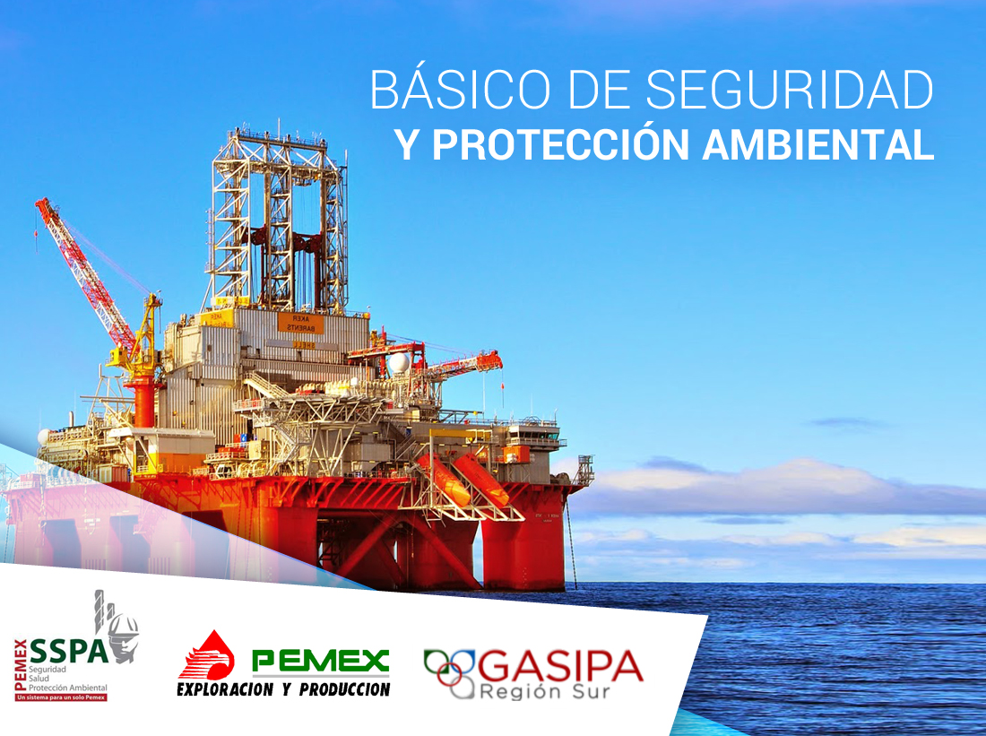

Slide 2
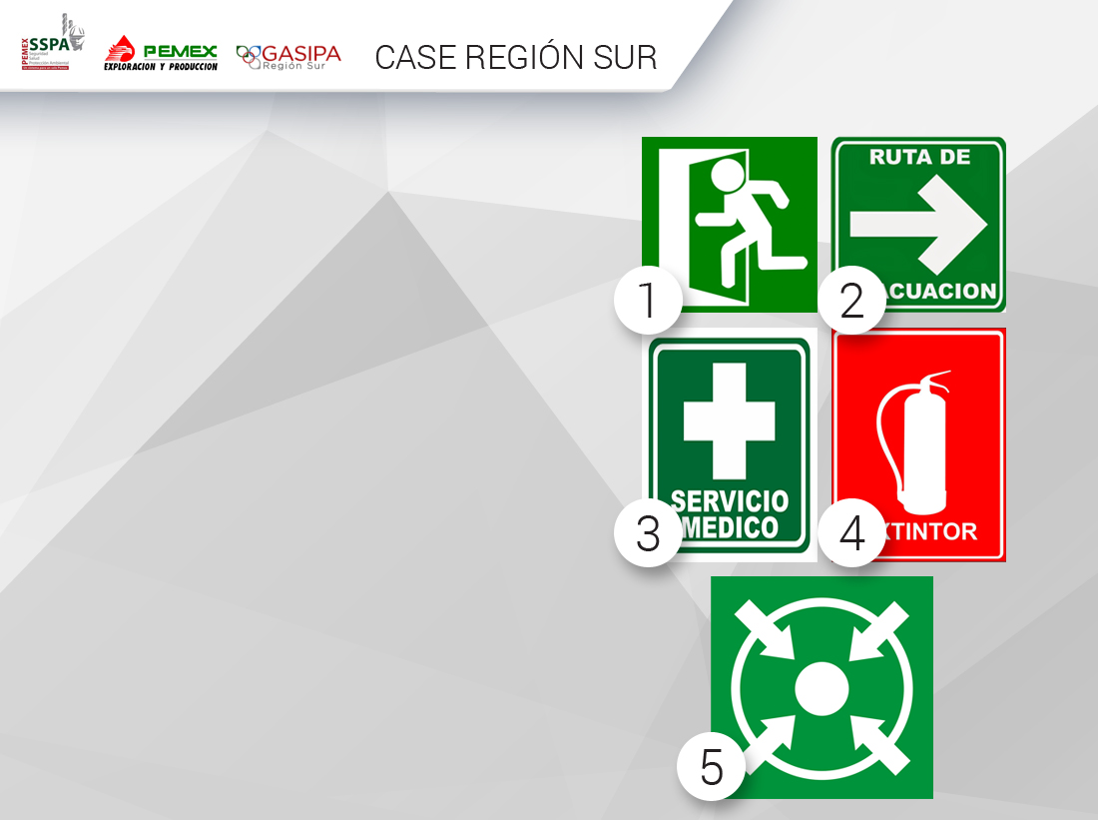
Medidas de Seguridad
Identifique:
Salidas de emergencia.
Rutas de evacuación.
Servicio Médico.
La ubicación de los extintores.
Punto de reunión.

Slide 3

Unidades
ASPECTOS INTRODUCTORIOS GENERALES
ACCIONES ADMINISTRATIVAS SIPA
ACCIONES IMPORTANTES EN MATERIA DE SIPA
COMBATE Y PREVENCION DE INCENDIOS
TEMAS COMPLEMENTARIOS EN MATERIA DE SIPA

Slide 4
Acuerdos generales del curso
Criterios de evaluación .
Respetar los horarios de inicio y retorno.
Respetar la diversidad de conocimientos y experiencias.
Hablar uno a la vez.
Todas las preguntas son importantes.
No ser redundante.
No quedarse con dudas sobre el contenido presentado.
Mantener el celular/Eq. Electrónicos alternos apagados.
Evitar salir de la sala.
No es permitido fumar en la sala.
Participación activa de todos en los ejercicios.

Slide 5
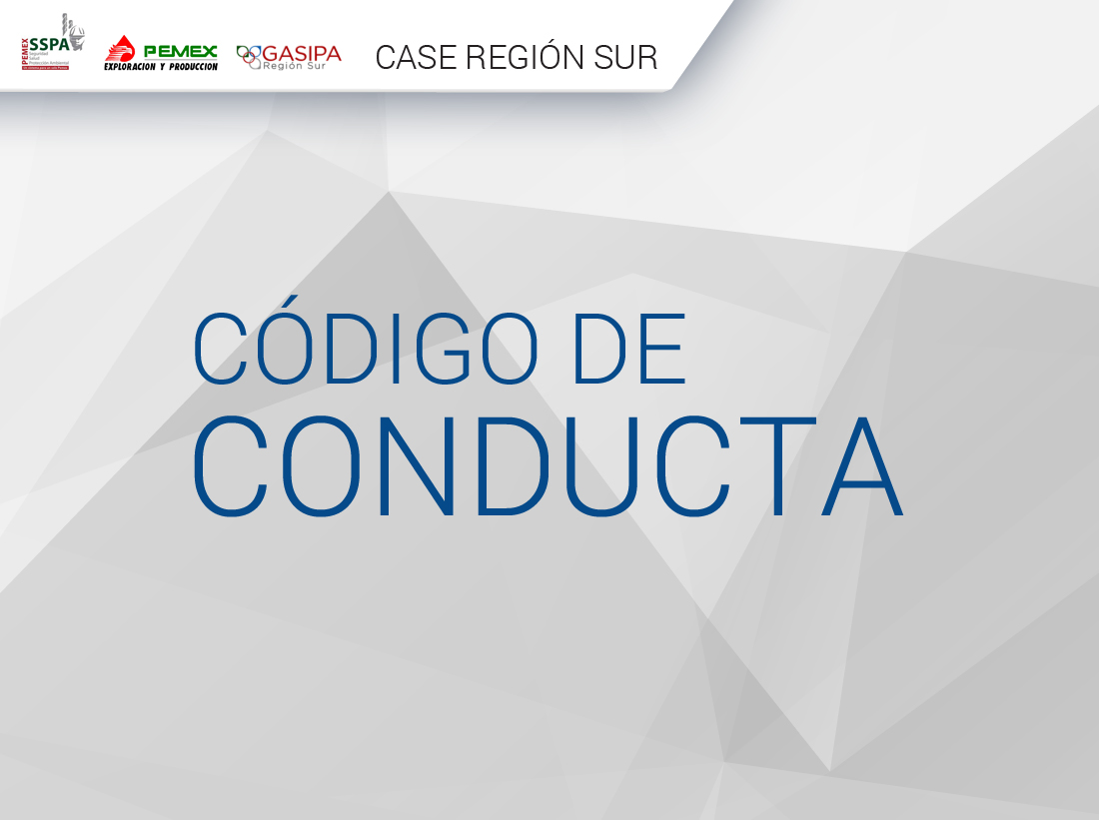

Slide 6
Objetivo
Los participantes al finalizar del curso obtendrán los principios y fundamentos básicos en materia de seguridad, salud y protección ambiental, para desarrollar practicas seguras de trabajo en instalaciones petroleras, direccionadas a la prevención de accidentes y a la integración de una cultura sobresaliente de Seguridad industrial y Protección del medio ambiente.

Slide 7
Básico de seguridad
Es una disciplina que establece normas preventivas con el fin de evitar Accidentes y Enfermedades Ocupacionales-Profesionales, causados por los diferentes tipos de agentes.

Slide 8
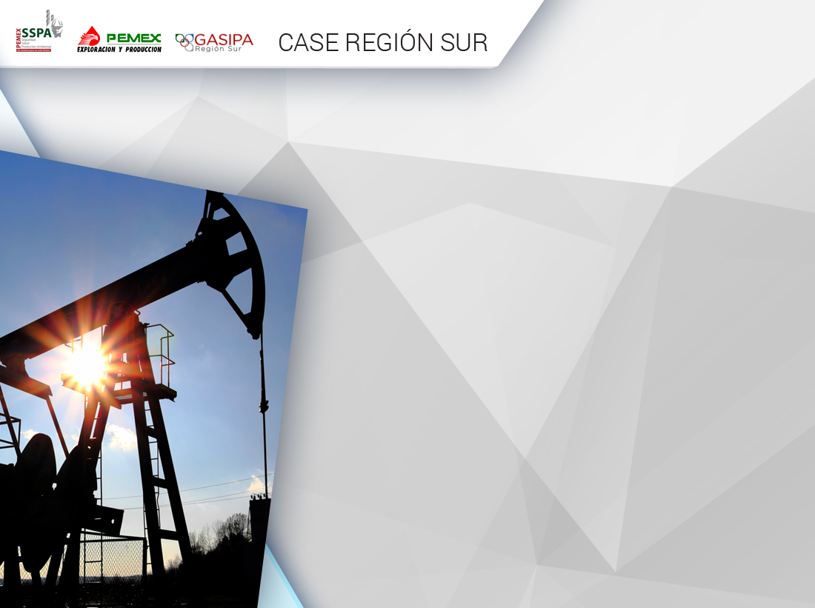
Antecedentes históricos de la industria petrolera
La palabra petróleo viene del latín petroleum (petra-piedra) y oleum (aceite) que significa aceite de piedra.
El petróleo es resultado de la descomposición de materia orgánica acumulada en cuencas marinas y lacustres.

